Slide 1

Департамент образования и науки
Ханты-Мансийского автономного округа – Югры
Развитие профильных психолого-педагогических классов
в Ханты-Мансийском автономном округе – Югре
Заместитель директора
Департамента образования и науки
Ханты-Мансийского автономного округа – Югры
Инна Владимировна Святченко

Slide 2
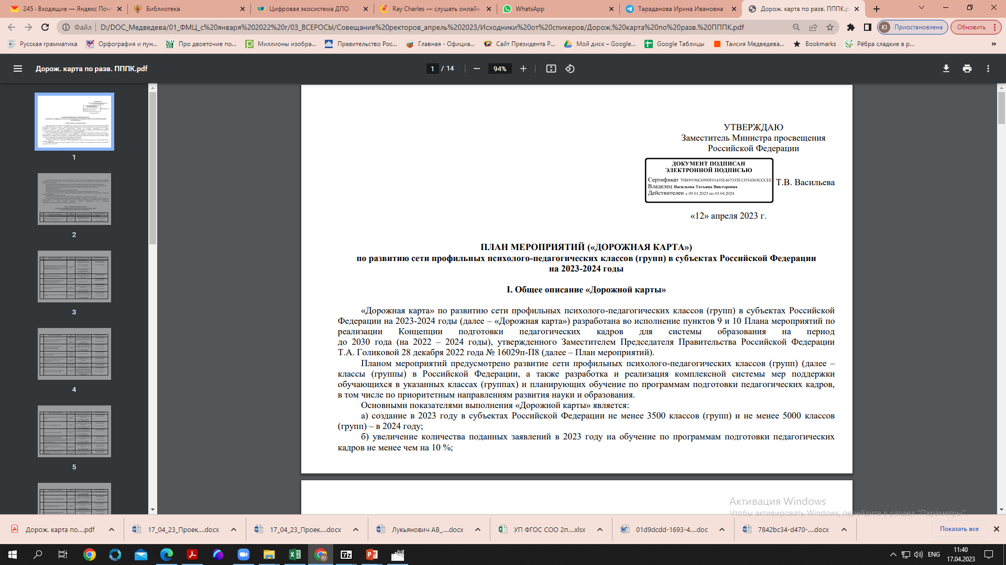
ПЛАН МЕРОПРИЯТИЙ («ДОРОЖНАЯ КАРТА»)
по развитию сети профильных психолого-педагогических классов (групп) в субъектах Российской Федерации на 2023–2024 годы
(письмо от 12.04.2023 № ТВ-60_08вн)

Slide 3
Основными показателями выполнения
«Дорожной карты» является:
создание в 2023 году в субъектах Российской Федерации не менее 3500 классов (групп) и не менее 5000 классов (групп) – в 2024 году
(64 в ХМАО-Югре);
увеличение количества поданных заявлений в 2023 году на обучение по программам подготовки педагогических кадров не менее чем на 10 %;
реализация системы мер поддержки обучающихся в классах (группах) и планирующих обучение по программам подготовки педагогических кадров, в том числе внедрение механизмов учета индивидуальных достижений выпускников указанных классов (групп);
реализация мер по организационно-методическому обеспечению деятельности по развитию классов (групп).

Slide 4
ПЛАН МЕРОПРИЯТИЙ («ДОРОЖНАЯ КАРТА»)
по развитию сети профильных психолого-педагогических классов (групп) в субъектах Российской Федерации на 2023–2024 годы
(письмо от 12.04.2023 № ТВ-60_08вн)
1. Мероприятия для обучающихся профильных психолого-педагогических классов (групп) (далее – ПППК)
3. | Профильные смены для школьников, ориентированные на педагогическую профессию | В течение 2023 и 2024 гг. | Органы исполнительной власти субъектов Российской Федерации | Охват мероприятием не менее 10 000 чел. Отчет о мероприятии
4. | Всероссийские, региональные межвузовские олимпиады для школьников психолого- педагогической направленности | в течение 2023 и 2024 гг. | Педагогические вузы | Охват мероприятием не менее 3 000 чел.
9. | Дни открытых дверей в педагогических вузах для обучающихся ПППК | по графику приемной комиссии педагогических вузов | Педагогические вузы | Охват мероприятием не менее 1000 чел. Отчет о мероприятии
11. | Торжественное посвящение в Юные педагоги | октябрь 2023 и октябрь 2024 гг. | Педагогические вузы | Охват мероприятием не менее 1500 чел.
12. | Флешмобы, акции, конкурсы, конференции, мероприятия для обучающихся ПППК | в течение 2023 и 2024 гг. | Педагогические вузы, органы исполнительной власти субъектов Российской Федерации, осуществляющие государственное управление в сфере образования, общеобразовательные организации | Охват мероприятием не менее 3 500 чел. Отчет о мероприятии

Slide 5
ПЛАН МЕРОПРИЯТИЙ («ДОРОЖНАЯ КАРТА»)
по развитию сети профильных психолого-педагогических классов (групп) в субъектах Российской Федерации на 2023–2024 годы
(письмо от 12.04.2023 № ТВ-60_08вн)
2. Мероприятия для педагогов ПППК
23. | Серия лекториев по вопросам организации работы в классах (группах) психолого-педагогической направленности для педагогов и кураторов указанных классов | В течение 2023 и 2024 гг. | Педагогические вузы, органы исполнительной власти субъектов Российской Федерации, осуществляющие государственное управление в сфере образования, общеобразовательные организации | Охват мероприятием не менее 1 000 чел. Отчет о мероприятии
26. | Обучение по дополнительным профессиональным программам (ДПП) педагогических работников, обеспечивающих формирование, развитие и/или функционирование сети ПППК по вопросам сопровождения образовательного процесса, организации практического профильного обучения в ПППК | в течение 2023 и 2024 гг. | ФГАОУ ДПО «Академия Минпросвещения России», Педагогические вузы | Охват обучения не менее 1 200 педагогических работников, обеспечивающих формирование, развитие и/или функционирование сети профильных психолого- педагогических классов из не менее 50 субъектов Российской Федерации по вопросам сопровождения образовательного процесса, организации практического профильного обучения в ПППК Отчет о мероприятии
28. | Просветительская акция «Цитата дня по педагогике» в течение 2023 и 2024 гг. ФГБОУ ВО Мордовский государственный педагогический университет имени М.Е. Евсевьева |  | Педагогические вузы (по согласованию) | Охват мероприятием не менее 400 чел. Отчет о мероприятии

Slide 6
ПЛАН МЕРОПРИЯТИЙ («ДОРОЖНАЯ КАРТА»)
по развитию сети профильных психолого-педагогических классов (групп) в субъектах Российской Федерации на 2023–2024 годы
(письмо от 12.04.2023 № ТВ-60_08вн)
3. Мероприятия для руководителей органов исполнительной власти субъектов Российской Федерации, осуществляющих государственное управление в сфере образования, руководителей ОО
39. | Заключение соглашений о сотрудничестве по развитию ПППК между органами исполнительной власти субъектов Российской Федерации и педагогическими вузами, педагогическими колледжами | Сентябрь 2023 г. | Органы исполнительной власти субъектов Российской Федерации, осуществляющие государственное управление в сфере образования, педагогические вузы | Информационная справка
41. | Всероссийский конкурс лучших психолого- педагогических программ и технологий в образовательной среде | в течение 2023 и 2024 гг. | ФГБОУ ВО «Московский государственный психолого- педагогический университет» | Охват мероприятием не менее 1 000 чел. Отчет о мероприятии
4. Организационно-методическое обеспечение деятельности по развитию профильных психолого-педагогических классов
46. | Разработка и внедрение системы наставничества для обучающихся ПППК | в течение 2023 и 2024 гг. | Педагогические вузы, общеобразовательные организации | Внедрена система наставничества для обучающихся ПППК
48. | Разработка и внедрение учебно-методического сопровождения реализации образовательных программ ПППК (рабочих программ курсов (модулей), программ внеурочной деятельности | декабрь 2023 г. | Педагогические вузы, общеобразовательные организации | Внедрение учебно-методического сопровождения реализации образовательных программ ПППК
49. | Информационное обеспечение деятельности ПППК (сайты организаций, сообщество «Психолого-педагогические классы» в ВК, телеграмм-канал, освещение в СМИ) | В течение 2023 и 2024 гг. | Органы исполнительной власти субъектов Российской Федерации, осуществляющие государственное управление в сфере образования, руководители ОО | Количество публикаций не менее 1000 в СМИ, в информационно-телекоммуникационной сети «Интернет» и социальных сетях
50. | Учет индивидуальных достижений обучающихся ПППК в правилах приема университетов, реализующих УГСН 44.00.00 Образование и педагогические науки | в течение 2023 и 2024 гг. | Образовательные организации высшего образования, реализующие УГСН 44.00.00 Образование и педагогические науки | Аналитический отчет
52. | Разработка методических рекомендаций по развитию сети профильных психолого- педагогических классов (групп) | август 2023 г. | ФГАОУ ДПО «Академия Минпросвещения России», Педагогические вузы | Методические рекомендации по развитию сети профильных психолого-педагогических классов (групп)

Slide 7
ПЛАН МЕРОПРИЯТИЙ («ДОРОЖНАЯ КАРТА»)
по развитию сети профильных психолого-педагогических классов (групп) в субъектах Российской Федерации на 2023–2024 годы
(письмо от 12.04.2023 № ТВ-60_08вн)
5. Мониторинг деятельности по развитию ПППК
53. | Мониторинг количества создания ПППК в субъектах Российской Федерации | в течение 2023 и 2024 гг. | Минпросвещения России | В 2024 г. создано не менее 5 000 ПППК Аналитический отчет
54. | Меры поддержки, принятые в субъектах Российской Федерации, для обучающихся в ПППК и планирующих обучение по программам подготовки педагогических кадров | В течение 2023 и 2024 гг. | Органы исполнительной власти субъектов Российской Федерации, осуществляющие государственное управление в сфере образования, Минпросвещения России | Подготовка Реестра мер поддержки для обучающихся ПППК, планирующих обучение по программам подготовки педагогических кадров
55. | Проведение мониторинга – участия обучающихся в педагогических олимпиадах, профильных школах, тематических лагерях; – поступления выпускников ПППК на педагогический направления подготовки; – трудоустройства выпускников, обучавшихся по педагогическим направлениям подготовки | Сентябрь 2023 г. Сентябрь 2024 г.. | Минпросвещения России, органы исполнительной власти субъектов Российской Федерации, осуществляющие государственное управление в сфере образования, педагогические вузы | Аналитический отчет
56. | Анкетирование руководителей педагогических вузов и руководителей общеобразовательных организаций с целью выявления результатов деятельности, проблем и перспектив функционирования сети ПППK в России | май 2023 г. май 2024 г. | Педагогические вузы | Аналитический отчет
57. | Социологический опрос (в т.ч. онлайн опрос) обучающихся образовательных организаций по вопросам удовлетворенности качественной подготовки в ПППК | май 2023 г. май 2024 г. | Педагогические вузы | Охват мероприятием не менее 200 чел. Аналитический отчет

Slide 8

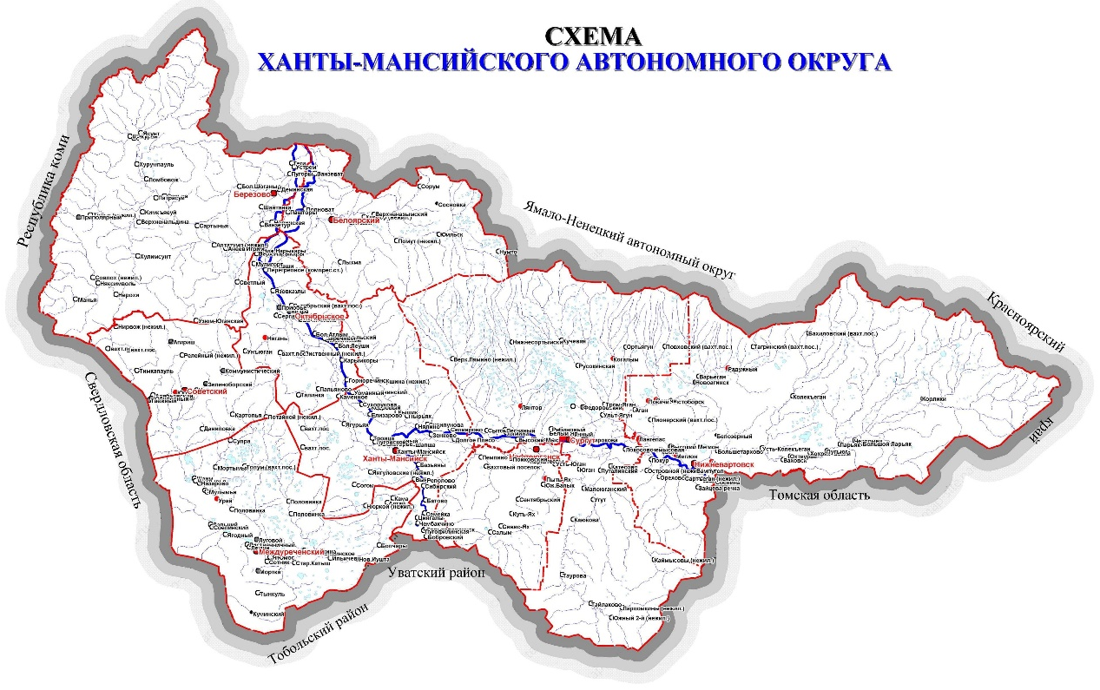
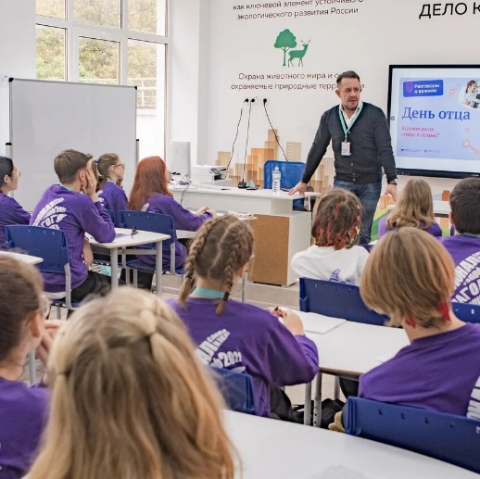
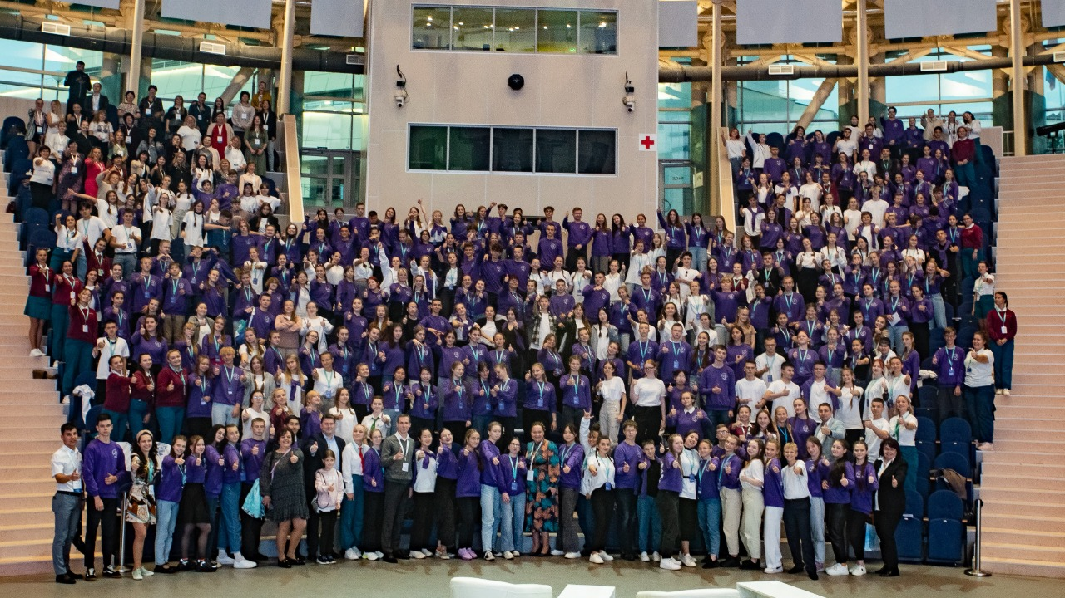
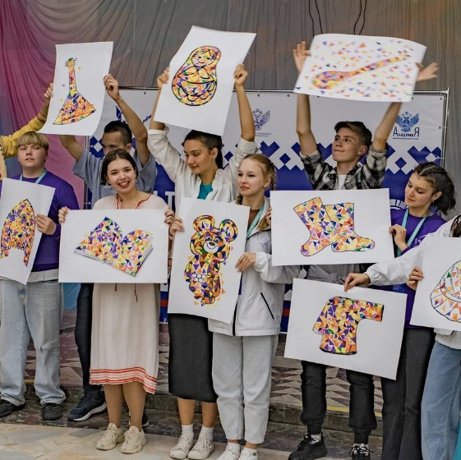
64 класса
к 2024 году!!!
Создан Реестр школ, где функционируют ПППК

Slide 9

СПАСИБО ЗА ВНИМАНИЕ

